Slide 1
Java EE Application 1z0-900
講師:江聖榮

Slide 2
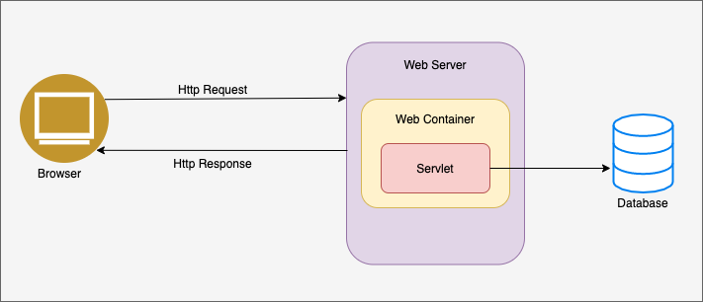
Servlet
TCP/IP如何提供WEB server(Tomcate)與Browser溝通
Request->Browser提出請求
Response->web server根據請求方式做出回應
Servlet為java提供的 API,專門用來撰寫web server
如何接收(request)
如何回應(response)

Slide 3
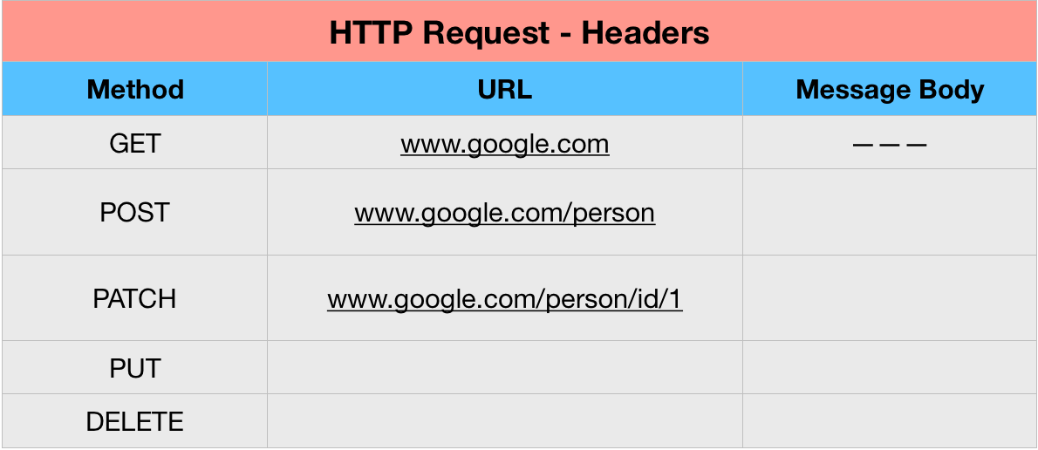
browser溝通使用->TCP/IP→Http協定

Slide 4
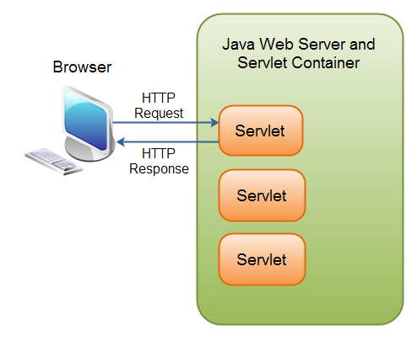
Servlet如何回應browser
Get->doGet()
Post->doPost()
Put->doPut()
Delete->doDelete()
Head-doHead()
Options->doOptions()
Trace->doTrace()
Service()->http

Slide 5
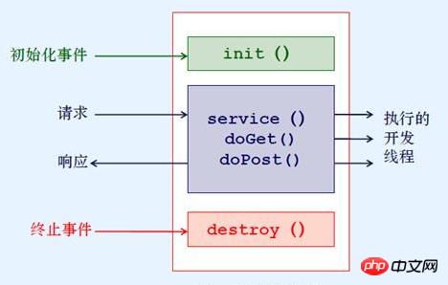
servlet 生命週期與架構
@webServlet(“/地址”)
Init()
Service系列方法產生兩個
httpServletRequest
HttpServletResponse
Destroy()

Slide 6
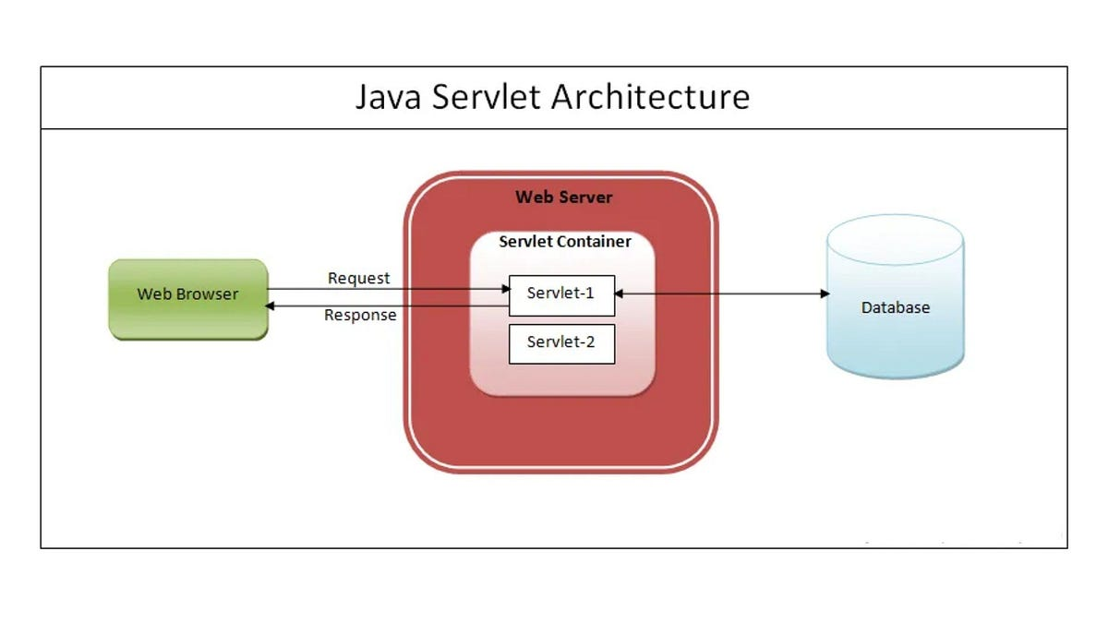
HttpServletResponse
功能:回覆給browser
常用方法
getWrite():PrintWriter
以網頁方式回覆
setCharacterEncoding()
Utf-8編碼
setContentType()
設定Html
sendRedirect():void
切換到目的頁

Slide 7
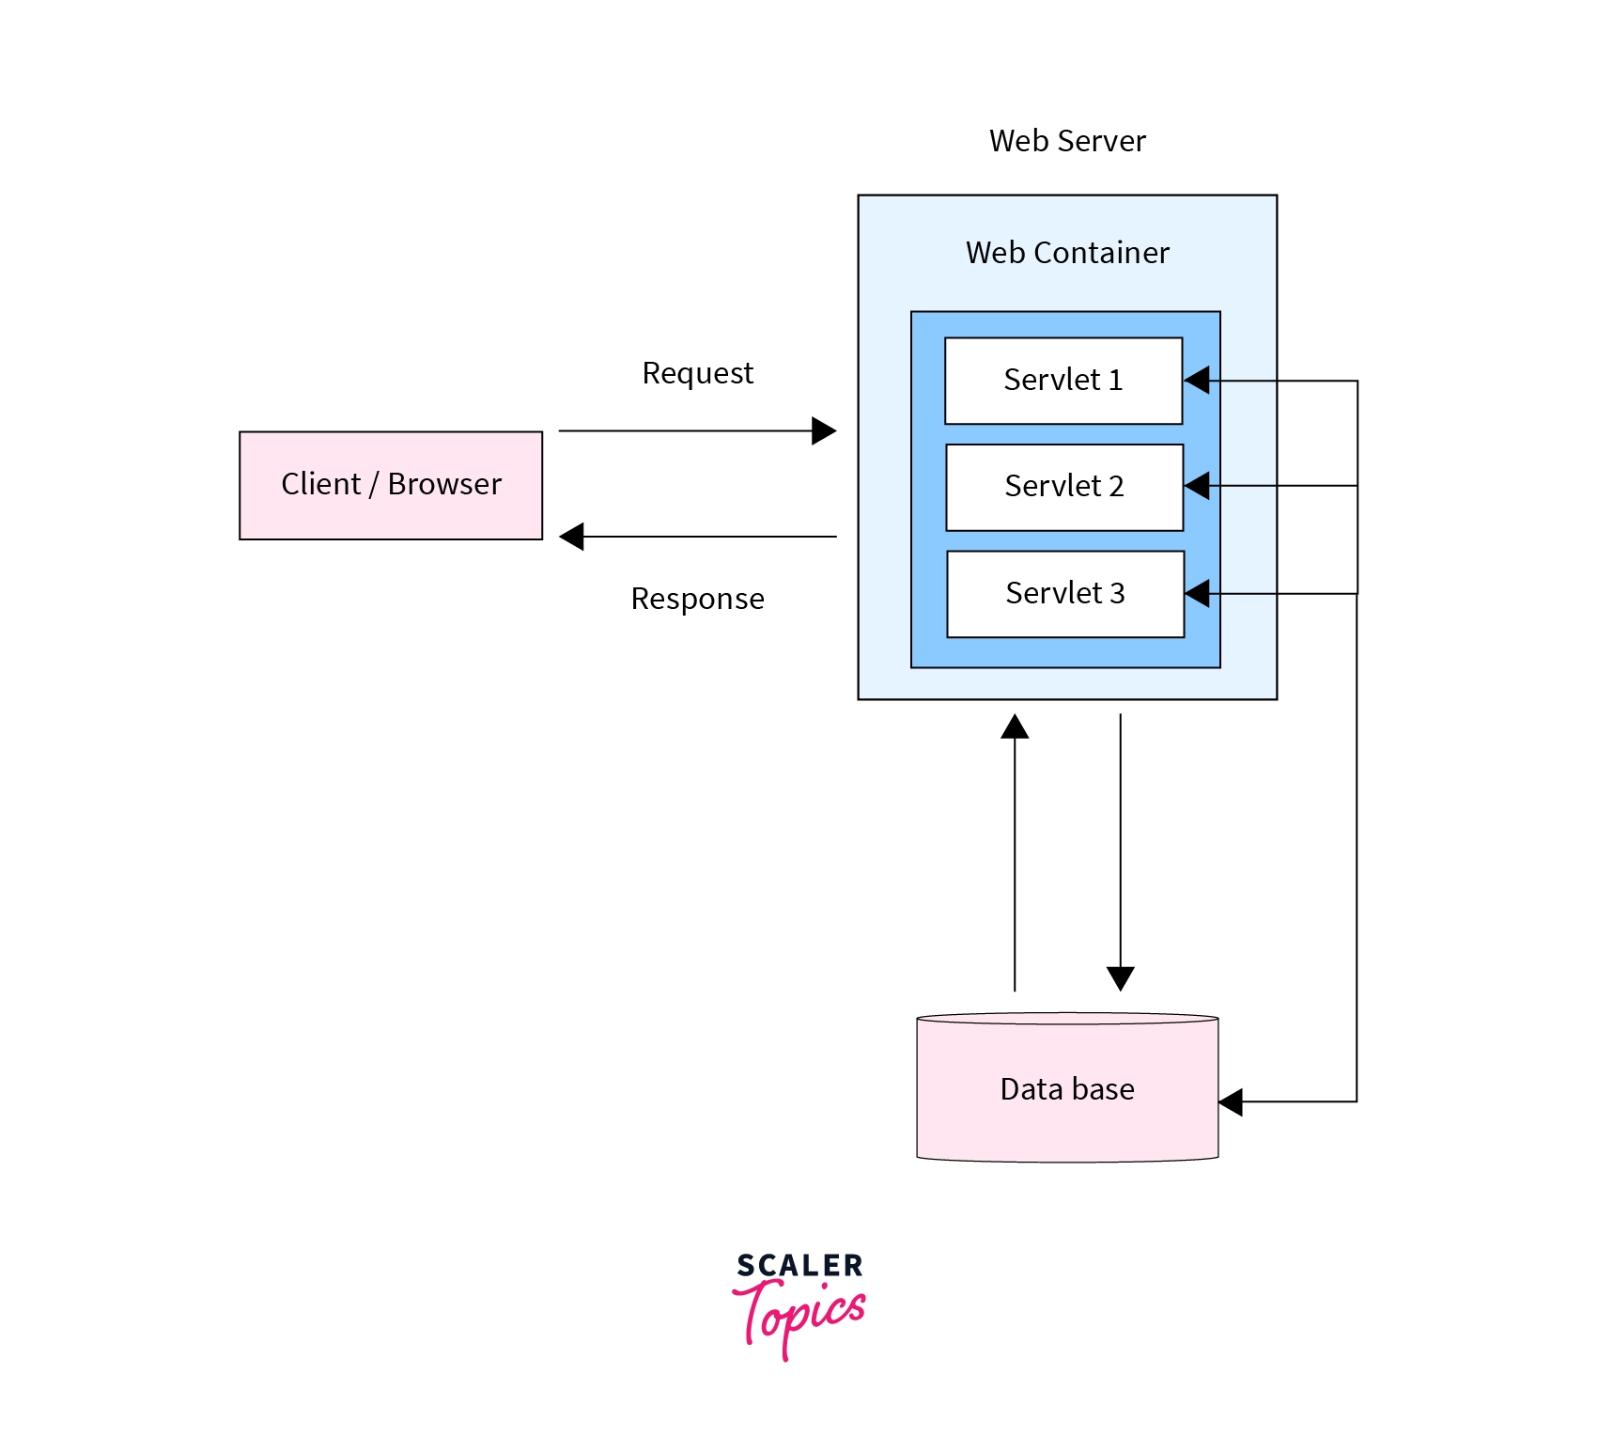
httpServletRequest
接收browser傳遞的請求
Form表單請求
只能使用GET/POST
常用的接收方法
getParameter():String
getParameterValues():String[]
setCharacterEncoding()
utf8

